Slide 1
布局和常用控件介绍
讲师：陈伟俊

Slide 2
布局方式
整体来说，Android布局方式有5种：
LinearLayout：线性布局
FrameLayout：层叠布局（帧布局）
RelativeLayout：相对布局
TableLayout：表格布局
AbsoluteLayout：坐标布局（绝对布局）
这里常用的有三种：线性布局，相对布局，表格布局

Slide 3
LinearLayout：线性布局
这是一种最简单也是最实用的布局方式，可以让控件按横向或者纵向顺序排列
就是从上到下一字排卡，类似于流式布局，
可以从左到右，也可以从上到下，例如android:orientation="vertical"就是垂直从上到下
而android:orientation="horizontal"，则是从左到右排列

Slide 4
代码示例
<?xml version="1.0" encoding="utf-8"?>
<LinearLayout xmlns:android="http://schemas.android.com/apk/res/android"
android:orientation="vertical" android:layout_width="fill_parent"
android:layout_height="fill_parent">
<TextView android:id="@+id/myTextView" android:layout_width="fill_parent"
android:layout_height="wrap_content" android:text="这种感觉就像初恋" />
<Button android:id="@+id/myButton" android:layout_width="fill_parent"
android:layout_height="wrap_content" android:text="单击此处"/>
</LinearLayout>

Slide 5
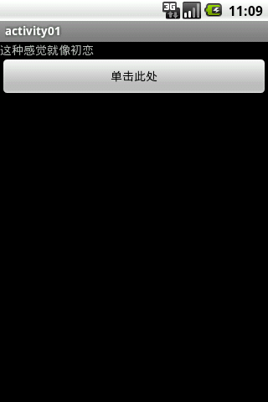
效果截图

Slide 6
RelativeLayout：相对布局
相对布局的特点是利用控件和控件之间的相对关系来排版，例如控件B放到控件A的上方啦，控件B放到控件A的右方啦

Slide 7
代码示例1
<?xml version="1.0" encoding="utf-8"?>
<RelativeLayout xmlns:android="http://schemas.android.com/apk/res/android"
android:layout_width="fill_parent" android:layout_height="fill_parent"
android:padding="10px">
<!--
把A控件放到B控件的上下左右
android:layout_above 将该控件的底部至于给定ID的控件之上
android:layout_below 将该控件的顶部至于给定ID的控件之下
android:layout_toLeftOf 将该控件的右边缘和给定ID的控件的左边缘对齐
android:layout_toRightOf 将该控件的左边缘和给定ID的控件的右边缘对齐
让A控件和B控件的上下左右对齐
android:layout_alignBaseline 该控件的baseline和给定ID的控件的baseline对齐
android:layout_alignBottom 将该控件的底部边缘与给定ID控件的底部边缘对齐
android:layout_alignLeft 将该控件的左边缘与给定ID控件的左边缘对齐
android:layout_alignRight 将该控件的右边缘与给定ID控件的右边缘对齐
android:layout_alignTop 将给定控件的顶部边缘与给定ID控件的顶部对齐
让A控件相对于父容器上下左右对齐
android:layout_alignParentBottom 如果该值为true，则将该控件的底部和父控件的底部对齐
android:layout_alignParentLeft 如果该值为true，则将该控件的左边与父控件的左边对齐
android:layout_alignParentRight 如果该值为true，则将该控件的右边与父控件的右边对齐
android:layout_alignParentTop 如果该值为true，则将空间的顶部与父控件的顶部对齐
android:layout_centerHorizontal 如果值为真，该控件将被至于水平方向的中央
android:layout_centerInParent 如果值为真，该控件将被至于父控件水平方向和垂直方向的中央
android:layout_centerVertical 如果值为真，该控件将被至于垂直方向的中央
-->

Slide 8
代码示例2
<TextView
android:id="@+id/label"
android:layout_width="fill_parent"
android:layout_height="wrap_content"
android:text="在此输入：" />
<EditText
android:id="@+id/entry"
android:layout_width="fill_parent"
android:layout_height="wrap_content"
android:background="@android:drawable/editbox_background"
android:layout_below="@id/label" />
<Button android:id="@+id/cancel"
android:layout_width="wrap_content"
android:layout_height="wrap_content"
android:layout_below="@id/entry"
android:layout_alignParentRight="true"
android:text="取消" />
<Button
android:id="@+id/ok"
android:layout_width="wrap_content"
android:layout_height="wrap_content"
android:text="确定"
android:layout_marginRight="10px"
android:layout_alignTop="@id/cancel"
android:layout_toLeftOf="@id/cancel"/>
</RelativeLayout>

Slide 9
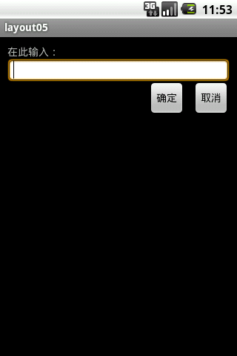
效果截屏

Slide 10
TableLayout：表格布局
表格布局主要依靠<TableRow>代表一行，行内的每一个控件都是一列

Slide 11
代码示例
<?xml version="1.0" encoding="utf-8"?>
<!--
android:stretchColumns="0"表示设置第几列为伸展列，0表示第1列为伸展列
伸展列的作用是填充剩余的空间
-->
<TableLayout xmlns:android="http://schemas.android.com/apk/res/android"
android:layout_width="fill_parent"
android:layout_height="fill_parent"
android:stretchColumns="0">
<TableRow>
<TextView
android:text="第一行1列"
android:padding="3dip"
android:background="#aa0000"
/>
<TextView
android:text="第一行2列"
android:padding="3dip"
android:background="#00aa00"
/>
</TableRow>
<TableRow>
<TextView
android:text="第二行1列"
android:padding="3dip"
android:background="#0000aa"
/>
<TextView
android:text="第二行2列"
android:padding="3dip"
android:background="#00aa00"
/>
<TextView
android:text="第二行3列"
android:padding="3dip"
android:background="#aa0000"
/>
</TableRow>
</TableLayout>

Slide 12
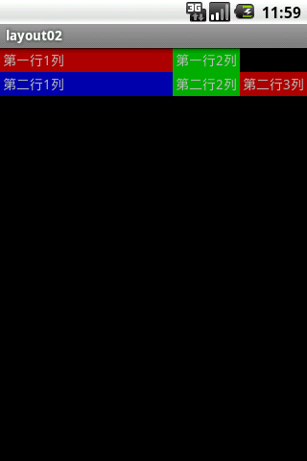
效果截屏

Slide 13
混合布局
混合布局的意思就是说线性布局，表格布局，相对布局之间的嵌套，布局可以再嵌套布局

Slide 14
代码示例
<?xml version="1.0" encoding="utf-8"?>
<LinearLayout xmlns:android="http://schemas.android.com/apk/res/android"
android:orientation="vertical" android:layout_width="fill_parent"
android:layout_height="fill_parent">
<!-- 嵌套了一个线性布局（左右） -->
<LinearLayout xmlns:android="http://schemas.android.com/apk/res/android"
android:orientation="horizontal" android:layout_width="fill_parent"
android:layout_height="fill_parent" android:layout_weight="1">
<TextView android:layout_width="wrap_content"
android:layout_height="fill_parent" android:background="#ff0000"
android:text="one" android:layout_weight="1" />
<TextView android:layout_width="wrap_content"
android:layout_height="fill_parent" android:background="#00ff00"
android:text="two" android:layout_weight="1" />
<TextView android:layout_width="wrap_content"
android:layout_height="fill_parent" android:background="#0000ff"
android:text="three" android:layout_weight="1" />
<TextView android:layout_width="wrap_content"
android:layout_height="fill_parent" android:background="#ff00ff"
android:text="four" android:layout_weight="1" />
</LinearLayout>
<!-- 嵌套了一个线性布局（上下） -->
<LinearLayout xmlns:android="http://schemas.android.com/apk/res/android"
android:orientation="vertical" android:layout_width="fill_parent"
android:layout_height="fill_parent" android:layout_weight="1">
<!-- 嵌套了一个表格布局 -->
<TableLayout xmlns:android="http://schemas.android.com/apk/res/android"
android:layout_width="fill_parent" android:layout_height="fill_parent"
android:stretchColumns="0">
<TableRow>
<TextView android:text="第一行1列" android:padding="3dip"
android:background="#aa0000" />
<TextView android:text="第一行2列" android:padding="3dip"
android:background="#00aa00" />
</TableRow>
<TableRow>
<TextView android:text="第二行1列" android:padding="3dip"
android:background="#0000aa" />
<TextView android:text="第二行2列" android:padding="3dip"
android:background="#00aa00" />
<TextView android:text="第二行3列" android:padding="3dip"
android:background="#aa0000" />
</TableRow>
</TableLayout>
</LinearLayout>
</LinearLayout>

Slide 15
对话框
基本的对话框，对应的是AlertDialog类，实际上是由它的一个内部类AlertDialog.Builder来实现操作的，可以先演示一下只带一个确定按钮的，也可以直接演示带确定和取消按钮的

Slide 16
对话框示例
//创建对话框对象，设置标题文字，提示文字，图标
AlertDialog.Builder builder = new AlertDialog.Builder(MainActivity.this)
.setTitle("操作提示")
.setMessage("确定要执行操作吗？")
.setIcon(R.drawable.icon);
//设置一个确定按钮同时设置监听器
builder.setPositiveButton("确定", new DialogInterface.OnClickListener() {
@Override
public void onClick(DialogInterface dialog, int which) {
System.out.println("选择了确定");
}
});
//设置一个取消按钮同时设置监听器
builder.setNegativeButton("取消", new DialogInterface.OnClickListener() {
@Override
public void onClick(DialogInterface dialog, int which) {
System.out.println("选择了取消");
}
});
//显示对话框
builder.show();

Slide 17
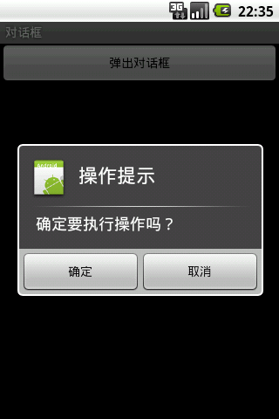
效果截屏

Slide 18
ProgressDialog进度条对话框
进度条对话框不需要AlertDialog类，直接使用ProgressDialog类即可

Slide 19
长条型进度条代码示例
// 创建ProgressDialog对象
xh_pDialog = new ProgressDialog(Activity01.this);
// 设置进度条风格，风格为圆形，旋转的
xh_pDialog.setProgressStyle(ProgressDialog.STYLE_SPINNER);
// 设置ProgressDialog 标题
xh_pDialog.setTitle("提示");
// 设置ProgressDialog提示信息
xh_pDialog.setMessage("这是一个圆形进度条对话框");
// 设置ProgressDialog标题图标
xh_pDialog.setIcon(R.drawable.img1);
// 设置ProgressDialog 的进度条是否不明确 false 就是不设置为不明确
xh_pDialog.setIndeterminate(false);
// 设置ProgressDialog 是否可以按退回键取消
xh_pDialog.setCancelable(true);
// 设置ProgressDialog 的一个Button
xh_pDialog.setButton("确定", new Bt1DialogListener());
// 让ProgressDialog显示
xh_pDialog.show();

Slide 20
圆型进度条代码示例
// 创建ProgressDialog对象
xh_pDialog = new ProgressDialog(Activity01.this);
// 设置进度条风格，风格为长形进度条
xh_pDialog.setProgressStyle(ProgressDialog.STYLE_HORIZONTAL);
// 设置ProgressDialog 标题
xh_pDialog.setTitle("提示");
// 设置ProgressDialog提示信息
xh_pDialog.setMessage("这是一个长形进度条对话框");
// 设置ProgressDialog标题图标
xh_pDialog.setIcon(R.drawable.img2);
// 设置ProgressDialog 的进度条是否不明确 false 就是不设置为不明确
xh_pDialog.setIndeterminate(false);
//设置进度条总大小，默认是100
xh_pDialog.setMax(200);
// 设置ProgressDialog 是否可以按退回键取消
xh_pDialog.setCancelable(true);
// 让ProgressDialog显示
xh_pDialog.show();

Slide 21
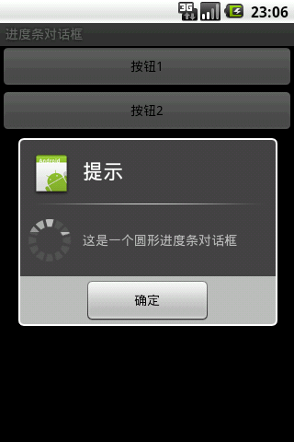
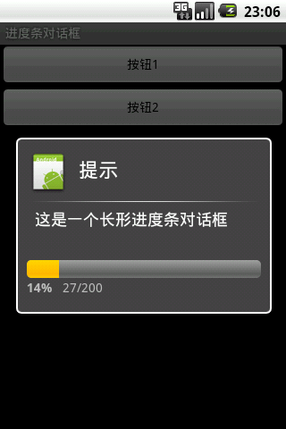
效果截屏

Slide 22
DatePickerDialog日期选择框
//创建日历框对象，并且初始化年月日，同时设置选择日期后的监听器
dialog = new DatePickerDialog(MainActivity.this, dateListener, calendar
.get(Calendar.YEAR), calendar.get(Calendar.MONTH),
calendar.get(Calendar.DAY_OF_MONTH));
dialog.show();
//选择日期之后的回调函数
DatePickerDialog.OnDateSetListener dateListener =
new DatePickerDialog.OnDateSetListener() {
@Override
public void onDateSet(DatePicker datePicker, int year, int month,
int dayOfMonth) {
//注意！！月份是用0~11表示
System.out.println("date=" + year + "-" + (month + 1) + "-" + dayOfMonth);
}
};

Slide 23
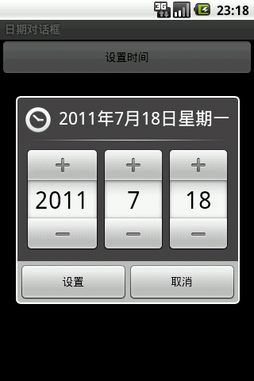
效果截屏

Slide 24
硬件菜单
在手机上有一个菜单键，可以设置这个菜单键的监听，当点击菜单键的时候弹出自定义菜单
然后在点击菜单项的时候执行自定义操作

Slide 25
代码示例1
// 当菜单键被按
public boolean onCreateOptionsMenu(Menu menu) {
//增加菜单项：参数顺序:组号/ID号/排序顺序/文字
MenuItem item1 = menu.add(0, 1, 1, "退出");
item1.setIcon(R.drawable.icon);//设置菜单图标图片
menu.add(0, 2, 2, "开启新画面");
menu.add(0, 3, 3, "关于1");
menu.add(0, 4, 4, "关于2");
menu.add(0, 5, 5, "关于3");
//增加一个带子菜单的菜单项
SubMenu sub1 = menu.addSubMenu(0,6,6,"弹出子菜单");
//设置子菜单，并且设置监听器
sub1.add("文字1").setOnMenuItemClickListener(new OnMenuItemClickListener() {
public boolean onMenuItemClick(MenuItem item) {
Toast.makeText(Activity02.this, "选择了文字1", Toast.LENGTH_LONG).show();
return false;
}
});
//其他子菜单监听器略
sub1.add("文字2");
sub1.add("文字3");
return super.onCreateOptionsMenu(menu);
}

Slide 26
代码示例2
//当菜单项被选择
public boolean onOptionsItemSelected(MenuItem item) {
//判断被选择菜单的ID
if (item.getItemId() == 1) {
//退出当前程序
finish();
}else if (item.getItemId() == 2) {
//打开另外一个Activity
item.setIntent(new Intent(this,OtherActivity.class));
}
//固定返回值
return super.onOptionsItemSelected(item);
}

Slide 27
输入选择组件
在传统表单中有文本框，单选框，复选框，列表框等，在Android中提供了类似的组件元素

Slide 28
EditText文本框
EditText的常用属性：
android:layout_gravity="center_vertical"
设置控件显示的位置：默认top，这里居中显示，还有bottom
android:hint="请输入数字！"
设置显示在控件上的提示信息，就是在没有输入数据时候的灰色默认文字，输入数据后消失
android:numeric="integer"
设置只能输入整数，如果是小数则是：decimal
android:singleLine="true"
设置单行输入，一旦设置为true，则文字不会自动换行。
android:maxLength = "10"
设置允许输入的最大字符数
android:password="true"
设置只能输入密码
android:textColor = "#ff8c00"
字体颜色
android:textStyle="bold"
字体，bold, italic, bolditalic
android:textSize="20dip"
大小
android:capitalize = "characters"
以大写字母写
android:textAlign="center"
EditText没有这个属性，但TextView有
android:textColorHighlight="#cccccc"
被选中文字的底色，默认为蓝色
android:textColorHint="#ffff00"
设置提示信息文字的颜色，默认为灰色
android:textScaleX="1.5"
控制字与字之间的间距

Slide 29
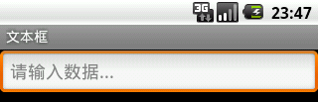
代码示例
代码示例：
<EditText android:layout_width="fill_parent"
android:layout_height="wrap_content"
android:layout_gravity="center_horizontal"
android:hint="请输入数据..."
android:numeric="integer"
/>
效果截屏：

Slide 30
单选按钮和复选按钮的使用

Slide 31
布局文件标签
<RadioGroup
android:id="@+id/genderGroup"
android:layout_width="wrap_content"
android:layout_height="wrap_content"
android:orientation="vertical">
<RadioButton
android:id="@+id/femaleButton"
android:layout_width="wrap_content"
android:layout_height="wrap_content"
android:text="女"
/>
<RadioButton
android:id="@+id/maleButton"
android:layout_width="wrap_content"
android:layout_height="wrap_content"
android:text="男"
/>
</RadioGroup>
<CheckBox
android:id="@+id/swim"
android:layout_height="wrap_content"
android:layout_width="wrap_content"
android:text="游泳"
/>
<CheckBox
android:id="@+id/run"
android:layout_height="wrap_content"
android:layout_width="wrap_content"
android:text="奔跑"
android:checked="true"
/>
<CheckBox
android:id="@+id/read"
android:layout_height="wrap_content"
android:layout_width="wrap_content"
android:text="读书"
/>

Slide 32
程序代码1
//获得控件对象
genderGroup = (RadioGroup) findViewById(R.id.genderGroup);
femaleButton = (RadioButton) findViewById(R.id.femaleButton);
maleButton = (RadioButton) findViewById(R.id.maleButton);
swimBox =(CheckBox) findViewById(R.id.swim);
runBox =(CheckBox) findViewById(R.id.run);
readBox = (CheckBox) findViewById(R.id.read);
//给单选按钮组增加一个监听器,注意是给组对象增加一个监听器，不是给单选按钮
genderGroup.setOnCheckedChangeListener(new RadioGroup.OnCheckedChangeListener() {
public void onCheckedChanged(RadioGroup group, int checkedId) {
if (femaleButton.getId() == checkedId) {
System.out.println("female...");
Toast.makeText(RadioTest.this, "选择了女", Toast.LENGTH_SHORT).show();
}else if (maleButton.getId() == checkedId) {
System.out.println("male...");
Toast.makeText(RadioTest.this, "选择了男", Toast.LENGTH_LONG).show();
}
}
});

Slide 33
程序代码2
//给每一个复选按钮增加一个监听器
swimBox.setOnCheckedChangeListener(new CompoundButton.OnCheckedChangeListener() {
public void onCheckedChanged(CompoundButton buttonView, boolean isChecked) {
if (isChecked)
System.out.println("swimBox is checked!");
}
});
runBox.setOnCheckedChangeListener(new CompoundButton.OnCheckedChangeListener() {
public void onCheckedChanged(CompoundButton buttonView, boolean isChecked) {
if (isChecked)
System.out.println("runBox is checked!");
}
});
readBox.setOnCheckedChangeListener(new CompoundButton.OnCheckedChangeListener() {
public void onCheckedChanged(CompoundButton buttonView, boolean isChecked) {
if (isChecked)
System.out.println("readBox is checked!");
}
});

Slide 34
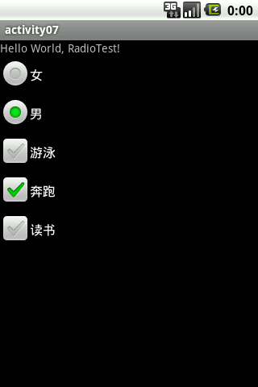
效果截屏

Slide 35
Spinner控件的使用
Spinner比较类似于网页中的下拉菜单，但是用法和ListView差不多，也需要Adapter适配器来填充数据

Slide 36
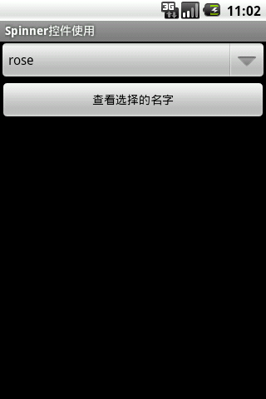
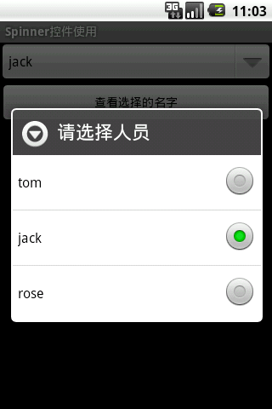
效果截屏

Slide 37
ImageView控件
ImageView控件，这个控件可以显示一幅图片，默认可以直接设置的资源文件图片只能是PNG格式的图片，如果需要设置的是JPG或者是其他格式图片需要做单独处理，例如通过BitmapFactory.decodeXXX方法来设置图片数据

Slide 38
布局文件示例：main.xml
<ImageView android:id="@+id/ImageView01"
android:layout_width="wrap_content"
android:layout_height="wrap_content"
android:src="@drawable/f1"/>
<ImageView android:id="@+id/ImageView02"
android:layout_width="wrap_content"
android:layout_height="wrap_content"
android:src="@drawable/ok"/>
<ImageView android:id="@+id/ImageView03"
android:layout_width="wrap_content"
android:layout_height="wrap_content"/>
<ImageView android:id="@+id/ImageView04"
android:layout_width="wrap_content"
android:layout_height="wrap_content"/>

Slide 39
代码示例
// 设置透明度，255为完全不透明
image1.setAlpha(150);
// 设置图片
image3.setImageResource(R.drawable.icon);
//通过绝对路径，显示SD卡上的abc目录中的fanbingbing.jpg图片
//需要实现把图片文件拷贝到模拟器的SD卡中
File f = Environment.getExternalStorageDirectory();
Bitmap bm = BitmapFactory.decodeFile(f.getPath() + "/abc/fanbingbing.jpg" );
image4.setImageBitmap(bm);

Slide 40
Button按钮
这个控件很普通，不过比较特殊的地方是可以在按钮的上下左右的地方加上图片

Slide 41
ImageButton控件
这个控件就是一个纯粹的图片按钮

Slide 42
布局文件示例
<!-- android:drawableTop表示图片放到上边 -->
<Button android:layout_width="wrap_content"
android:layout_height="wrap_content" android:drawableTop="@drawable/badge"
android:text="按钮1" />
<ImageButton android:layout_width="wrap_content"
android:layout_height="wrap_content"
android:src="@drawable/car"/>

Slide 43
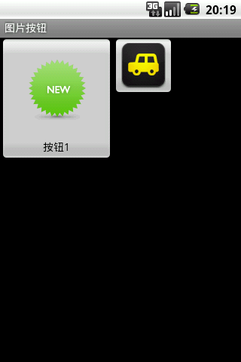
效果截屏

